Slide 1




TOÁN 5
NÀM
BÀI 42. TÌM GIÁ TRỊ PHẦN TRĂM CỦA MỘT SỐ CHO TRƯỚC
TIẾT 2
Sách giáo khoa trang 100 – 101

Slide 2








NHỮNG ĐIỀU CẦN LƯU Ý
Chuẩn bị sẵn sàng đồ dùng học tập, sách giáo khoa Toán 5 quyển 1.
Tập trung lắng nghe và làm theo yêu cầu của cô giáo.
Hoàn thành bài tập cô giao.

Slide 3

KHỞI ĐỘNG

Slide 4


Cả lớp vỗ tay và hát một bài tự chọn

Slide 5
TOÁN 5
NÀM
BÀI 42. TÌM GIÁ TRỊ PHẦN TRĂM CỦA MỘT SỐ CHO TRƯỚC
TIẾT 2
Sách giáo khoa trang 100 – 101

Slide 6




NÀM
HOẠT ĐỘNG HÌNH THÀNH KIẾN THỨC MỚI

Slide 7
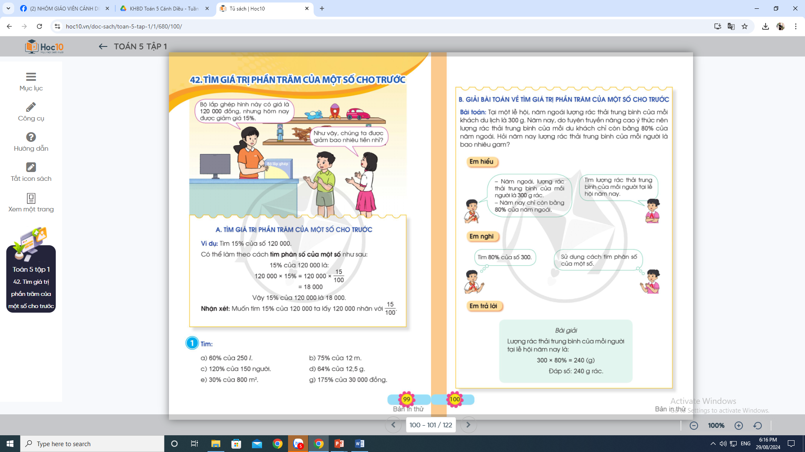

Slide 8
Bài toán: Tại một lễ hội, năm ngoái lượng rác thải trung bình của mỗi khách du lịch là 300g. Năm nay do tuyên truyền nâng cao ý thức nên lượng rác thải trung bình của mỗi khách chỉ còn 80% của năm ngoái. Hỏi năm nay lượng rác thải trung bình của mỗi người là bao nhiêu gam?
Bài giải
Lượng rác thải trung bình của mỗi người tại lễ hội năm nay là:
300 x 80% = 240 (g)
Đáp số: 240 g rác

Slide 9



Muốn tìm giá trị phần trăm của một số cho trước ta làm thế nào?

Slide 10
GHI NHỚ
Muốn tìm giá trị phần trăm của một số cho trước ta làm như sau:
+ Chuyển tỉ số phần trăm đã cho về dạng phân số thập phân.
+ Áp dụng: Tìm phân số của một số cho trước.

Slide 11




LUYỆN TẬP, THỰC HÀNH

Slide 12
Bài 2. Cô An gửi tiết kiệm 50 000 000 đồng với kì hạn một năm, lãi suất 7% một năm. Hỏi sau một năm cô An nhận được bao nhiêu tiền lãi?
Bài toán cho biết gì?
Bài giài
Sau một năm cô An nhận được số tiền là:
50 000 000 x 7% = 3 500 000
(đồng)
Đáp số: 3 500 000 đồng.
Cho biết: Gửi tiết kiệm 50 000 000 đồng. Lãi suất 7% một năm
Bài toán hỏi gì?
Hỏi: Sau một năm nhận
được bao nhiêu tiền lãi?

Slide 13
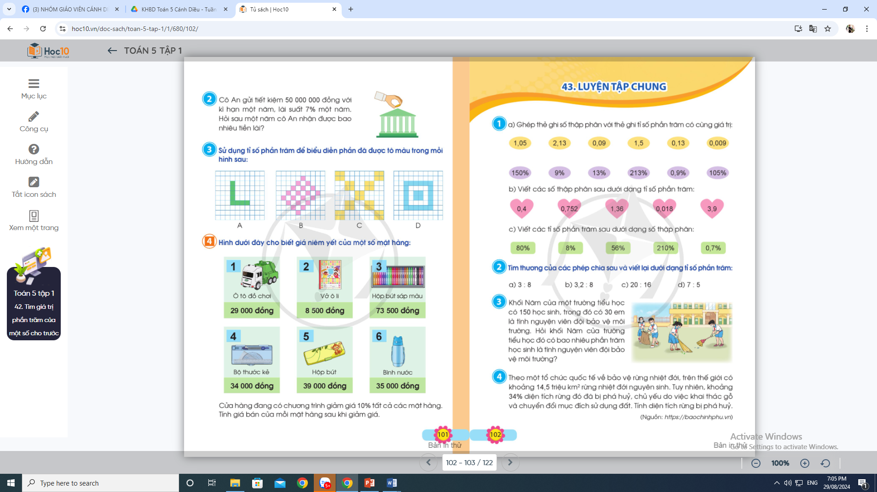
8%
20%
36%
24%

Slide 14
VẬN DỤNG, TRẢI NGHIỆM

Slide 15


Slide 16
+ Ô tô đồ chơi:
Số tiền được giảm giá là:
29 000 x 10% = 2 900 (đồng)
Giá bán sau khi giảm giá là:
29 000 - 2 900 = 26 100 (đồng)
+ Vở ô li:
Số tiền được giảm giá là:
8 500 x 10% = 850 (đồng)
Giá bán sau khi giảm giá là:
8 500 – 850 = 7 650 (đồng)
+ Hộp bút sáp màu:
Số tiền được giảm giá là:
73 500 x 10% = 7 350 (đồng)
Giá bán sau khi giảm giá là:
73 500 – 7 350= 66 150 (đồng)

Slide 17
+ Bộ thước kẻ:
Số tiền được giảm giá là:
34 000 x 10% = 3 400 (đồng)
Giá bán sau khi giảm giá là:
34 000 – 3 400 = 30 600 (đồng)
+ Hộp bút:
Số tiền được giảm giá là:
39 000 x 10% = 3 900 (đồng)
Giá bán sau khi giảm giá là:
39 000 – 3 900 = 35 100 (đồng)
+ BÌnh nước:
Số tiền được giảm giá là:
35 000 x 10% = 3 500 (đồng)
Giá bán sau khi giảm giá là:
35 000 – 3 500= 31 500 (đồng)

Slide 18

CÁC EM GIỎI LẮM!

Slide 19
Muốn tìm giá trị phần trăm của một số cho trước ta làm thế nào?

Slide 20
GHI NHỚ
Muốn tìm giá trị phần trăm của một số cho trước ta làm như sau:
+ Chuyển tỉ số phần trăm đã cho về dạng phân số thập phân.
+ Áp dụng: Tìm phân số của một số cho trước.

Slide 21

DẶN DÒ

Slide 22





TIẾT HỌC KẾT THÚC

Slide 23


CHÚC CÁC EM:
CHĂM NGOAN, HỌC TỐT!
CHÀO TẠM BIỆT
CÁC EM!

